Slide 1


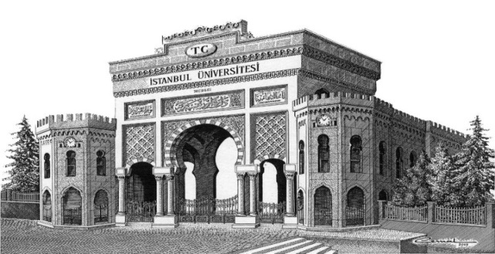
BİR GERİATRİSTİN GÖZÜNDEN YURT DIŞI DENEYİMLERİ
Serdar ÖZKÖK, Doç. Dr
İstanbul Üniversitesi, İstanbul Tıp Fakültesi
İç Hastalıkları AD, Geriatri BD

Slide 2
Sunum Planı
EuGMS Özel İlgi Grupları (Special Interest Groups; SIGs)
Küresel Avrupa Girişimi (Global European Initiative; GEI)
PROGRAMMING CA21122 (PROmoting GeRiAtric Medicine in countries where it is still eMergING)
ECGI (Early Career Geriatricians Initiative)

Slide 3
EuGMS Özel İlgi Grupları
Special Interest Groups-SIGs
Üyelerin belirli konular etrafında fikir alışverişinde bulunabilecekleri, görüşlerini paylaşabilecekleri ve meslektaşlarıyla iyi uygulamaları paylaşabilecekleri platformlar
Bu gruplar aynı zamanda politika ve bilimsel yazılar geliştirmek için bir zemin

Slide 4
SIGlerin getirileri
Bağlantılar kurmak (networking)
Belirli uzmanlık alanlarındaki güncel, ilgili ve zorlu konular hakkında derinlemesine bilgi edinmek
Yeni bilgi ve bağlantıları kullanarak hem ilgili SIG’in hem de derneğin performansını artırmak

Slide 5
SIG Kuralları
SIGler Nasıl Oluşturulur?
En az 5 farklı üye ülkeden 5 üyenin yazılı talebi
EuGMS Akademik Kurulu’na yazılı bir başvuru
Başvuru; grubun adı, açık hedefleri, bu hedeflerin EuGMS amaçlarıyla ilişkisi, çalışma yöntemi, ilk beklenen çıktılar, ilk başkanlar, beklenen üyelerin mesleki geçmişi, iletişim planı, toplantı planlaması ve mevcut ya da potansiyel finans kaynakları gibi bilgileri içermelidir.

Slide 6
SIG Kuralları
SIG üyelik sayısı için bir üst sınır yok
Üyelik, ilgili bilimsel ilgi alanına sahip kişileri kapsar ve bu kişilerin EuGMS Genel Kurulu’na üye olan ulusal derneklerle doğrudan bağlantısı olması gerekmez; ancak uygunsa bu derneklere üye olmaları beklenir.
SIG üyelerinin en az %60’ı kendi ulusal EuGMS üyesi derneğine üye olmalıdır!

Slide 7
Üyelerden beklenenler
Yüz yüze ya da çevrim içi düzenli toplantılara mümkün olduğunca katılmak
Grup amaçlarını desteklemek adına bilgi ve deneyim sunmak
Grup çalışmalarından doğan rapor ve belgelerin hazırlanmasına katkı sağlamak
Grup hedeflerine ulaşacak görevlerde aktif olarak yer almak

Slide 8
SIG Başkanları ve Görevlileri
Her bir SIG iki eş başkan tarafından yönetilir.
Başkanlar, kendi ulusal derneklerinin üyesi olmalı ve en az biri mutlaka EuGMS’e tam üye bir ulusal derneğin mensubu olmalıdır.
Grup kurulduktan sonra, başkanlar üyeler tarafından 2 yıl için seçilir, bu süre bir defaya mahsus 2 yıl daha uzatılabilir.
2 (veya 4) yıllık görev süresi sonrasında, aynı kişinin tekrar başkan seçilebilmesi için en az 4 yıl geçmesi gerekir.
İkiden fazla aday varsa, en fazla oyu alan iki kişi seçilir; en az birinin EuGMS üyesi bir ulusal topluluktan olması şart

Slide 9
SIG Başkanlarının Sorumlulukları
Grubun tüm faaliyetlerini teşvik etmek, toplantılar düzenlemek
yılda en az 2 toplantı, biri yıllık EuGMS kongresi civarında
Çalışmaların sonuçlarının nihai sorumluluğunu üstlenmek
SIG’i temsil etmek ve Akademik ve Yönetim Kurulları ile iletişimini kurmak
Tüm faaliyet, toplantı ve belgelerin kayıtlarını tutmak ve gerekli durumlarda Akademik Kurul’a sunmak

Slide 10
SIG Başkanlarının Sorumlulukları
Grubun çalışmalarına dair lojistik ve prosedürel konularda EuGMS sekreteryası ile iletişim
Her yıl düzenlenen tüm EuGMS SIG başkanları toplantısına katılmak
Başkanlar ayrıca grup içinde sekreter, sosyal medya yöneticisi veya mali işler sorumlusu gibi ek görevliler atayabilir

Slide 11
SIG Faaliyetleri ve Bunların Raporlanması
Her takvim yılında en az bir genel toplantı (bu toplantıda yıllık hesaplar onaylanır, strateji ve çalışma şekli kararlaştırılır ve her iki yılda bir başkan ve görevlilerin seçim/yeniden ataması yapılır)
Yılda en az 2 etkinlik (seminer, çalıştay, sempozyum – çevrimiçi veya yüz yüze)
Kısa yıllık faaliyet raporu
Akademik Kurul tarafından onaylanır

Slide 12
SIG Faaliyetleri ve Bunların Raporlanması
SIG’ler şu çıktılarla etkinliğini göstermelidir:
EuGMS kongresine katkı
abstract veya sempozyum başvurusu
Araştırma projeleri
Yayınlar
Anket çalışmaları
Avrupa projelerine katılım

Slide 13
SIG’ler, EuGMS resmi dergisi olan European Geriatric Medicine ile özel sayılar yayımlayabilir.
Tüm bilimsel yayınlarda bu dergi öncelikli platform olmalıdır.
Her yeni proje, EuGMS’nin standart proje başvuru formu ile Akademik Kurul’a sunulur.
Pozisyon bildirileri ve dış kılavuzlara katkılar Akademik ve Yönetim Kurulları tarafından onaylanmadan yayımlanamaz.

Slide 14
EuGMS SIG’leri nasıl destekler?
Tüm SIG’ler için adil ve uygulanabilir olacak şekilde çevrimiçi ya da yüz yüze toplantılar ve faaliyetlerde lojistik destek sağlamak
Finansal destek bulmalarına yardımcı olacak diğer topluluk ve kuruluşlarla bağlantı kurmaları için SIG üyelerine destek olmak
EuGMS bünyesinde mevcut olan ve ilgili olabilecek bilgileri SIG ile paylaşmak
İlgili bilimsel faaliyetlerde, ilk temas noktası olarak SIG üyelerine başvurmak
SIG ihtiyaçlarına uygun şekilde EuGMS web sitesinde özel bir alan
Notes:
Her ne kadar SIG’ler kendi kendini finanse etse de, EuGMS sınırlı bir yıllık mali destek sağlar. Bu tutar, bir sonraki yıl için bütçe hazırlanırken İcra Kurulu tarafından yıllık olarak gözden geçirilir.

Slide 15

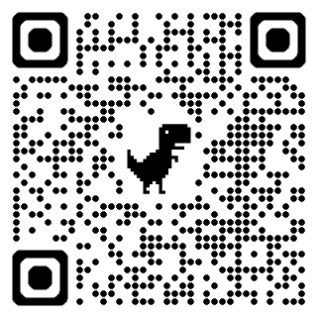
EuGMS Bünyesindeki SIGler

Slide 16

EuGMS Bünyesindeki SIGler

Slide 17
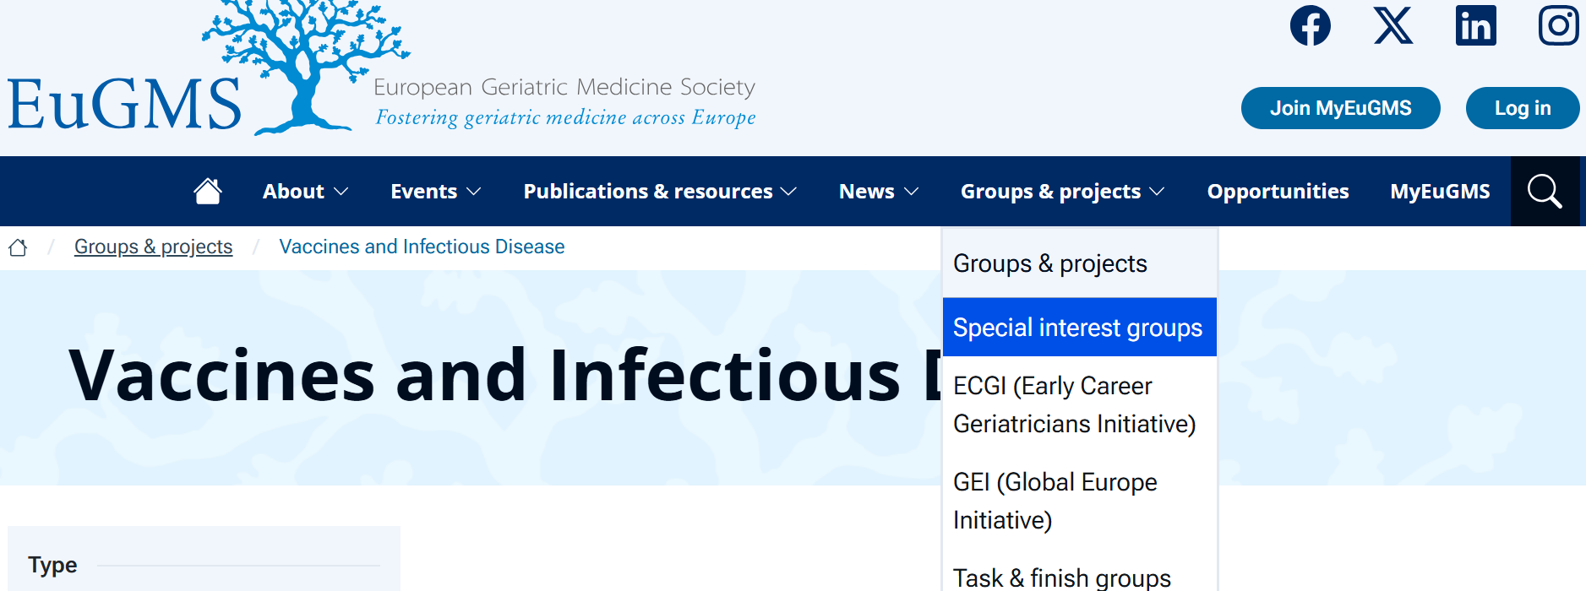
Nasıl üye olunur?

Slide 19
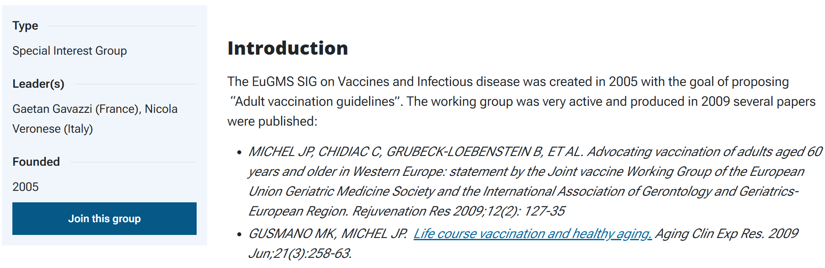
Nasıl üye olunur?

Slide 20
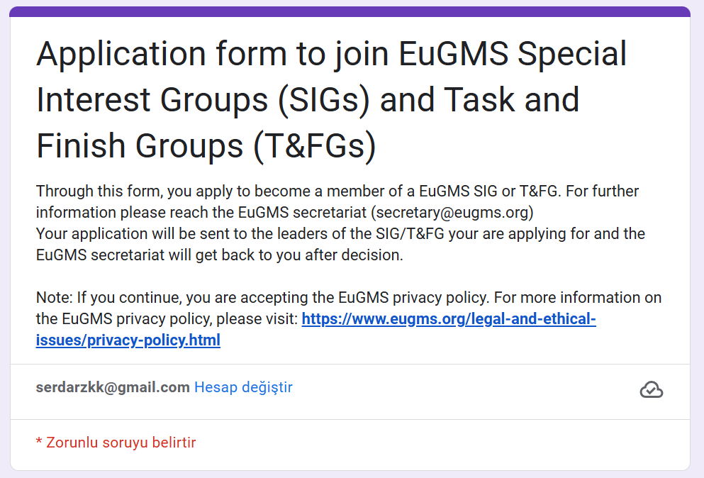
Nasıl üye olunur?

Slide 21
Küresel Avrupa Girişimi (Global European Initiative – GEI)
Amaç
Geriatri Tıbbı’nın Avrupa ve Akdeniz ülkelerinin tamamında gelişimini desteklemek amacıyla somut adımlar atmak
Sağlık profesyonelleri için yüksek profesyonel standartları ve eğitim fırsatlarını teşvik etmek
Liderler
Athanese Benethos (Fransa)
Marina Kotsani (Fransa)

Slide 22

SPRIN-G organizasyonları
Notes:
SPRIN-G toplantıları her yıl GEI’nin düzenlediği ve Geriatrik tıbbın gelişmekte olduğu bir Avruap veya Akdeniz ülkesinde organize edilen, o bölge özelinde geriatrik tıbbın sorunları ve iyi uygulama örneklerinin tartışıldığı ve öğrenildiği 2-3 günlük bir eğitim toplantısıdır.
Her yıl bu organizasyon için spesifik bir konsept belirlenir. 2024 yılındaki konsept Optimal ilaç kullanımının yaşlanma seyrine etkisi üzerineydi.

Slide 23


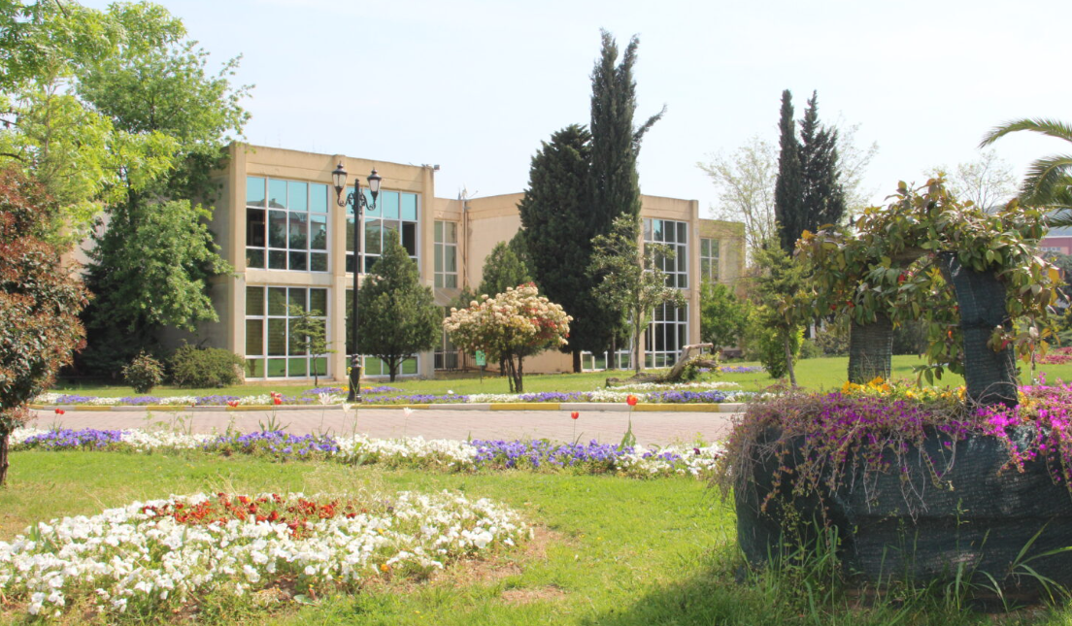
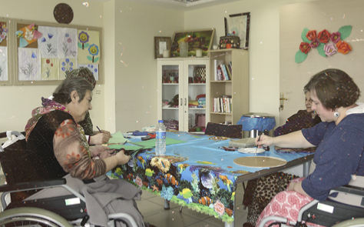
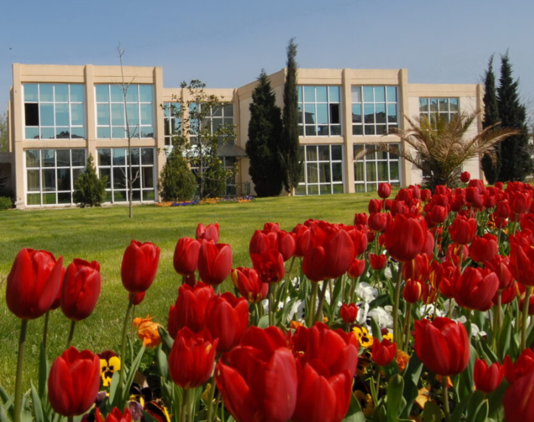
Notes:
We had the opportunity to witness a wide range of services, from medical and social services to lifelong learning activities, and from sports centers to wellness facilities such as salt rooms, music and therapy rooms. It was an exciting and enlightening experience for the local organizing committee as well."

Slide 24
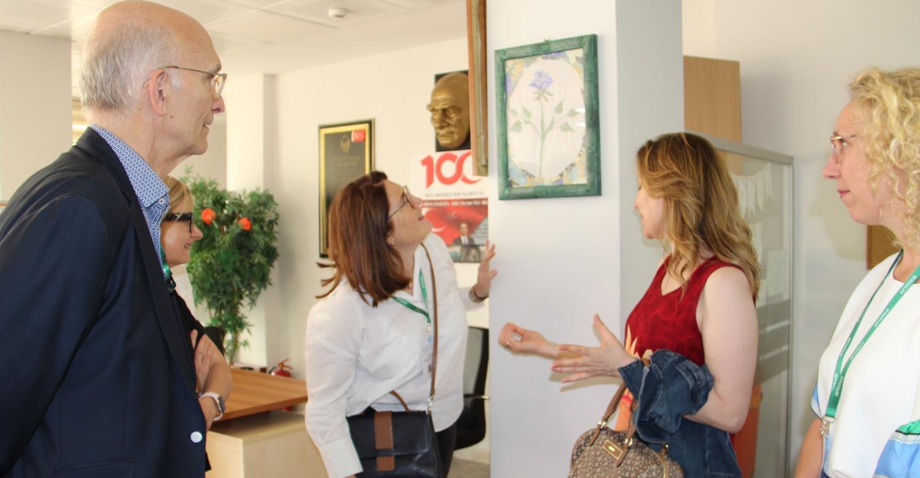
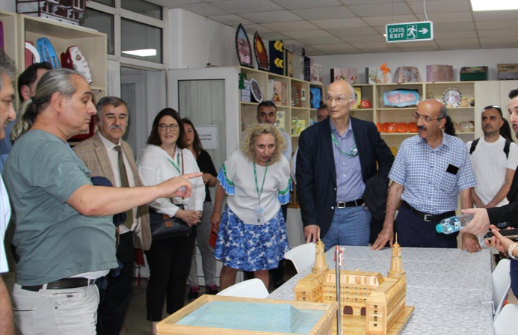
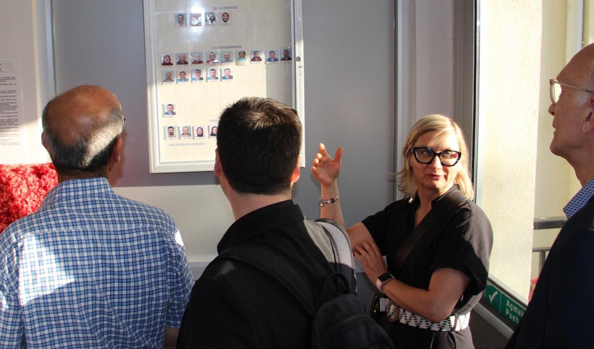
Kayışdağı Darülaceze Bakım Evi Ziyareti

Slide 25
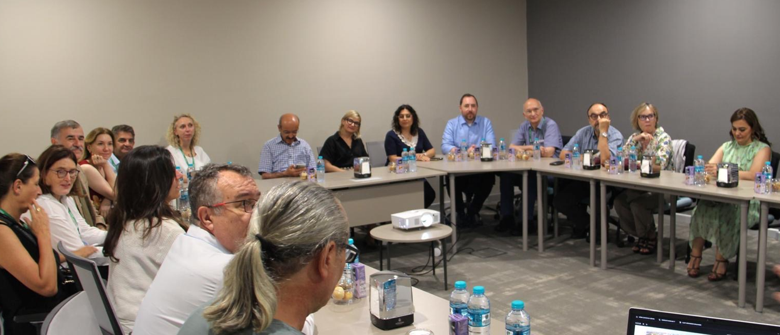
Kayışdağı Darülaceze Bakım Evi Ziyareti

Slide 26
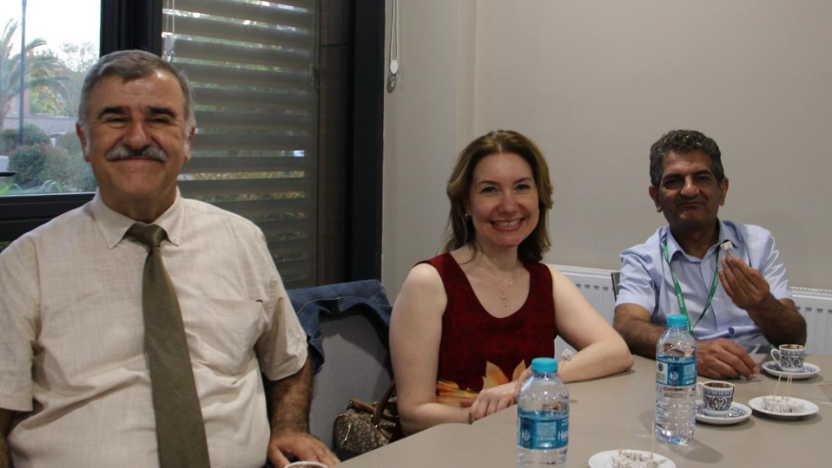
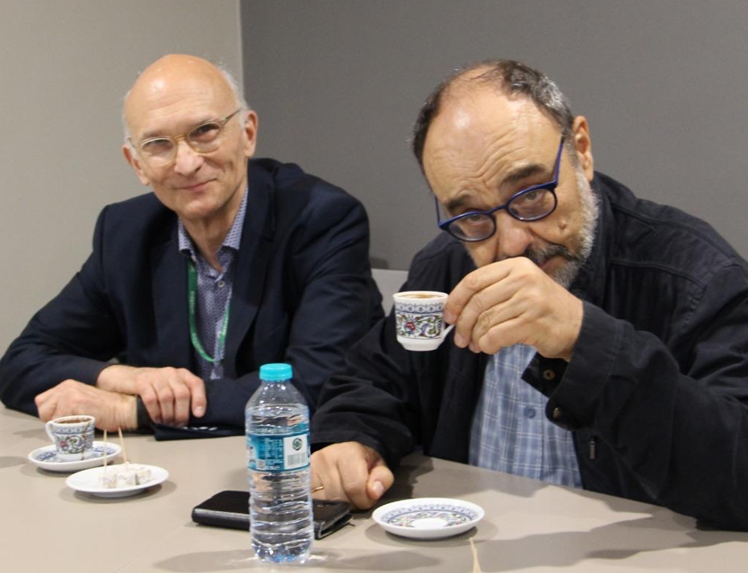
Kayışdağı Darülaceze Bakım Evi Ziyareti

Slide 27
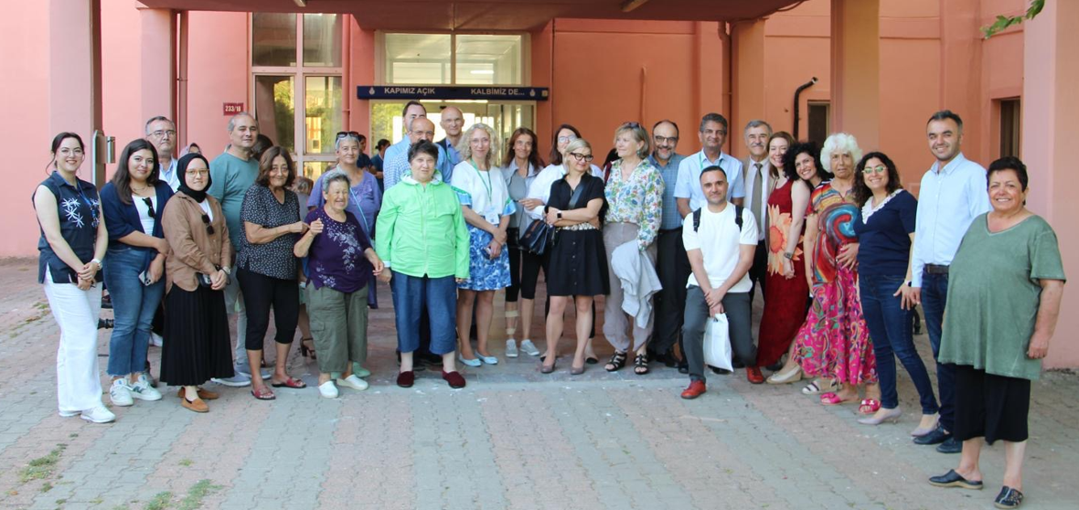
Kayışdağı Darülaceze Bakım Evi Ziyareti

Slide 28
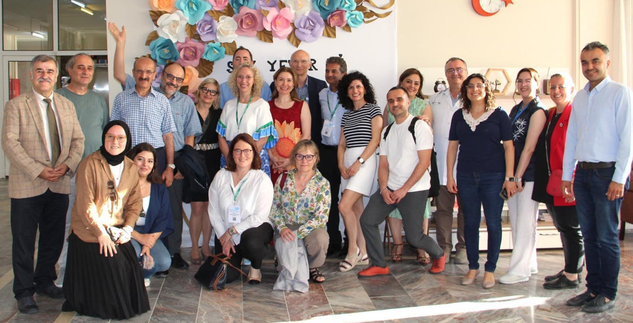
Kayışdağı Darülaceze Bakım Evi Ziyareti

Slide 29
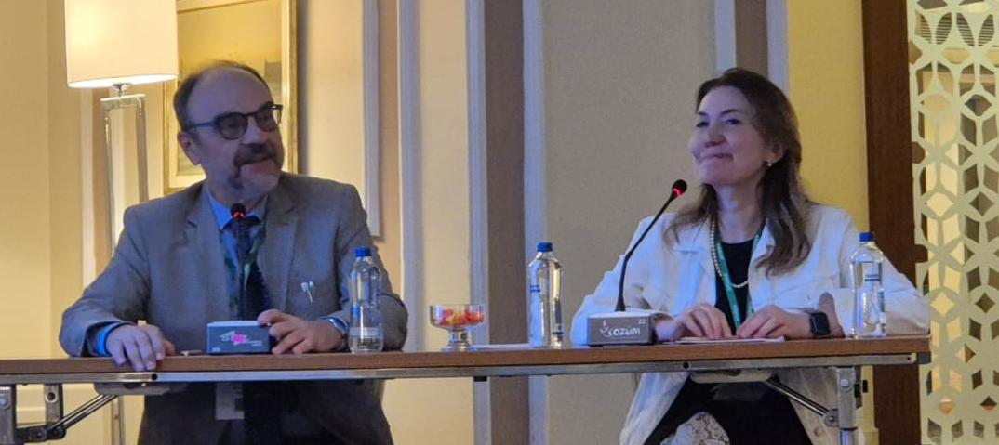
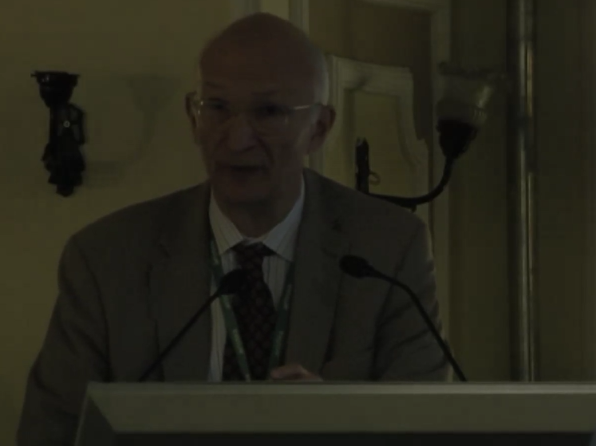
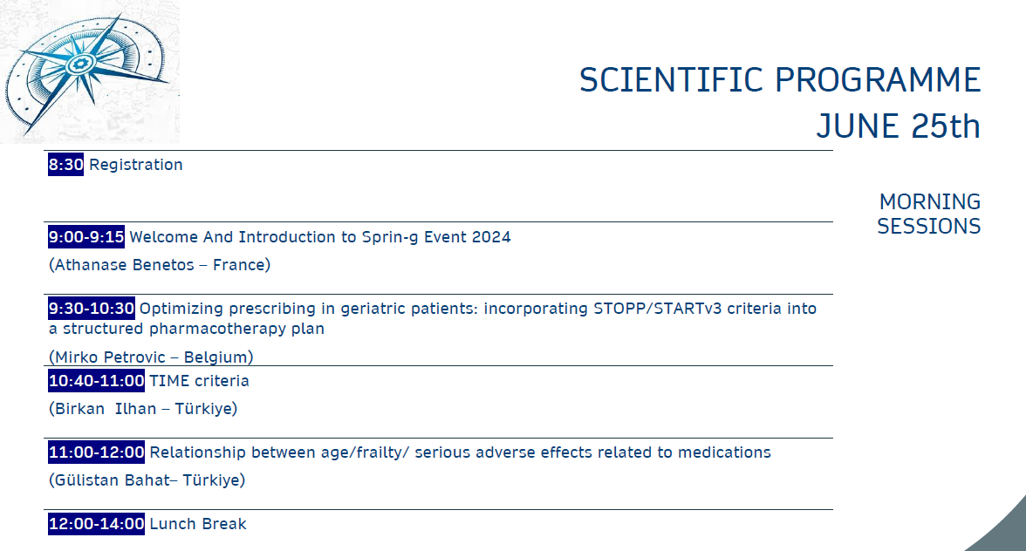
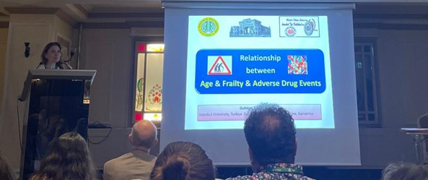
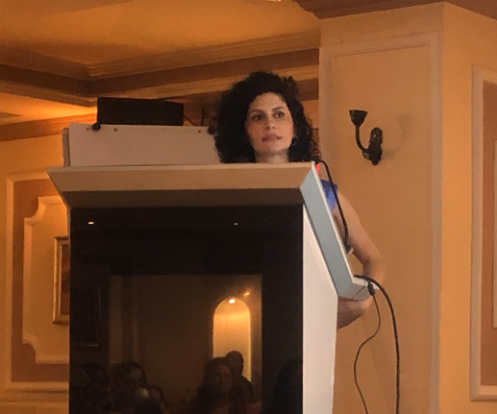
Oturumlar
Notes:
İkinci gün ise

Slide 30
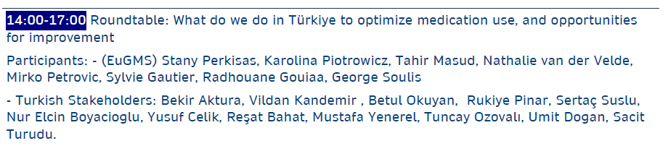
Yuvarlak masa tartışması
19 paydaş
Aile hekimleri, pratisyenler, klinik eczacılar, hemşireler, gerontologlar, bakımverenler, fakülte üyeleri, özel hastane yöneticileri, SGK ve TİTCK temsilcileri
Notes:
The Social Security Institution is a public agency responsible for managing social insurance programs such as pensions, health coverage, and disability benefits to protect individuals against social and economic risks.
The Social Security Institution is responsible for determining and regulating the reimbursement of medications covered under public health insurance in Türkiye.

Slide 31

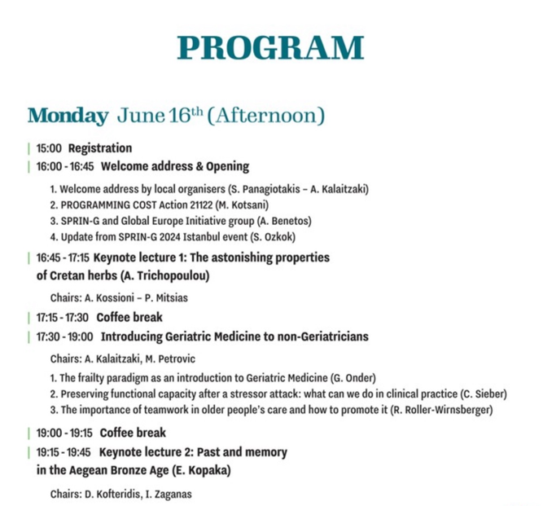
SPRIN-G organizasyonu - 2025

Slide 32
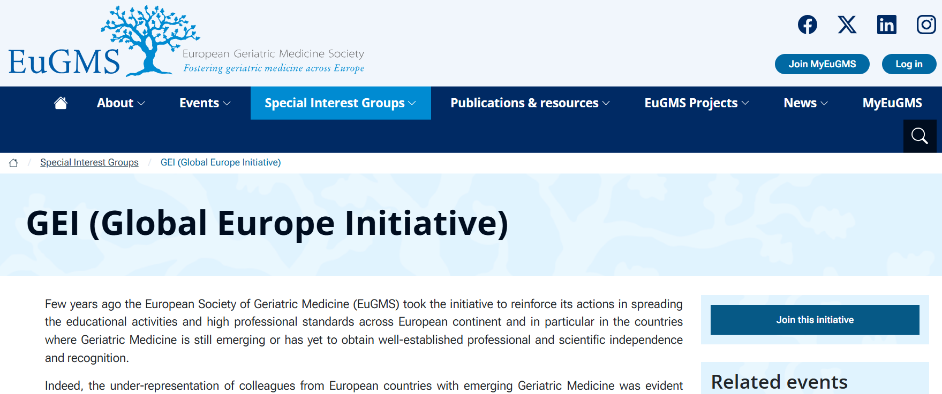
Nasıl üye olunur?

Slide 33
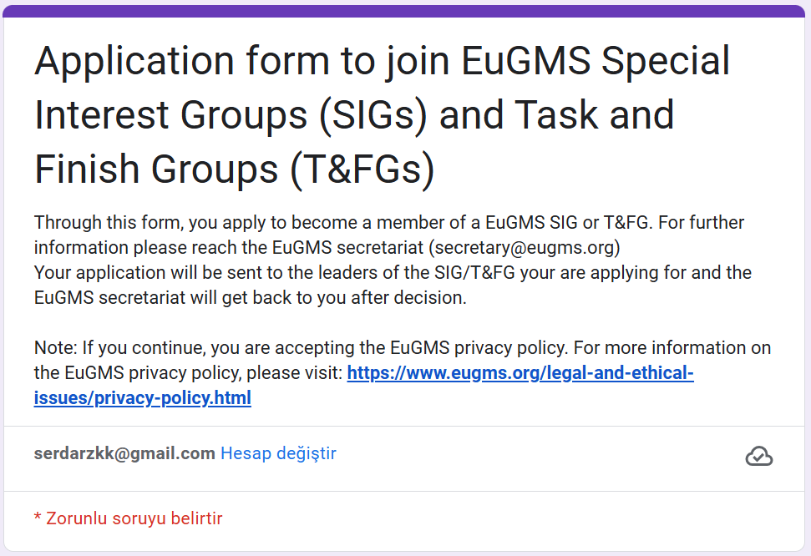
Nasıl üye olunur?

Slide 34

PROGRAMMING CA21122
(PROmoting GeRiAtric Medicine in countries where it is still eMergING)
Amaç
Geriatri tıbbının henüz gelişmekte olduğu ülkelerde yaşlı bakımına yönelik eğitim içerikleri geliştirmek
Lider
Marina Kotsani (Fransa)
Notes:
COST: European Science and Technology Cooperation

Slide 35
PROGRAMMING CA21122
(PROmoting GeRiAtric Medicine in countries where it is still eMergING) (2022 – 2026)
Neden önemli?
Avrupa genelinde geriatri altyapısında büyük heterojenlik
Sağlık sistemlerinde yeniden yapılanma ihtiyacı
Eğitim yoluyla kapasite geliştirme
Notes:
Yaşlı nüfus
Düşük maliyetli ve sürdürülebilri bir çözüm

Slide 36
PROGRAMMING CA21122- Çalışma grupları
Beş Çalışma Grubu (WG)
WG1: Durum ve ihtiyaç analizi
WG2–3: Farklı bakım ortamları için eğitim içerikleri
WG4: Eğitim yöntemleri ve çevrimiçi modüller
WG5: Yaygınlaştırma ve etki artırımı
+
Workshoplar, webinarlar, kongre/bilimsel faaliyet katılım destekleri
Biriken data ile yayın üretme imkanı
Notes:
WG2: Definition of the content of the training courses in GM destined for professionals working in ambulatory settings and home care networks
WG3: Definition of the content of the training courses in GM destined for professionals working in acute/subacute and long-term care settings
WG4: Framework for training methods
WG5: Dissemination and impact maximization

Slide 37
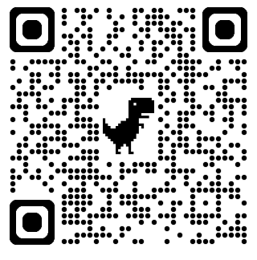

Nasıl üye olunur?

Slide 38
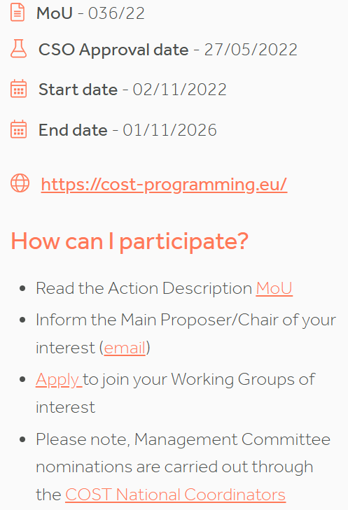
Nasıl üye olunur?

Slide 39
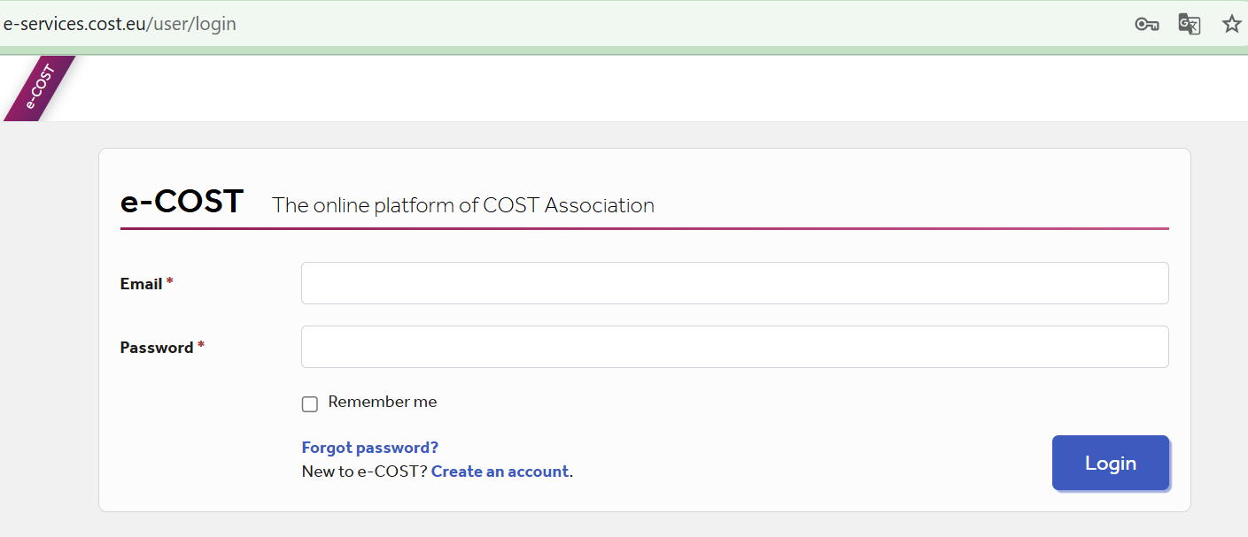
Nasıl üye olunur?

Slide 40


EuGMS-Early Career Geriatricians Initiative (ECGI)
Reflecting on the past, shaping the present, envisioning the future

Slide 41

What is the ECGI?
A dynamic platform launched in 2019 by the European Geriatric Medicine Society (EuGMS) to support geriatricians in the early stages of their careers across Europe.
Early stage?
WithiN 5 years of traiNing comPletioN
Notes:
In countries where geriatrics is not a specialty, a resident in internal medicine or family medicine could be considered an ECGI if this is the purpose of the training and is consistent with his or her professional goals.

Slide 42
Our missioN:
-To empower early-career geriatricians through:

Slide 43

Our missioN:
-To empower early-career geriatricians through:
🧠
MENTORSHIP!

Slide 44
Our missioN:
-To empower early-career geriatricians through:
🧠
MENTORSHIP!
🤝
NETWORKING!

Slide 45
Our missioN:
-To empower early-career geriatricians through:
🧠
MENTORSHIP!
🤝
NETWORKING!
📚
EDUCATION!

Slide 46
Our missioN:
-To empower early-career geriatricians through:
🧠
MENTORSHIP!
🤝
NETWORKING!
🔎
RESEARCH OPPURTUNITIES!
📚
EDUCATION!

Slide 47
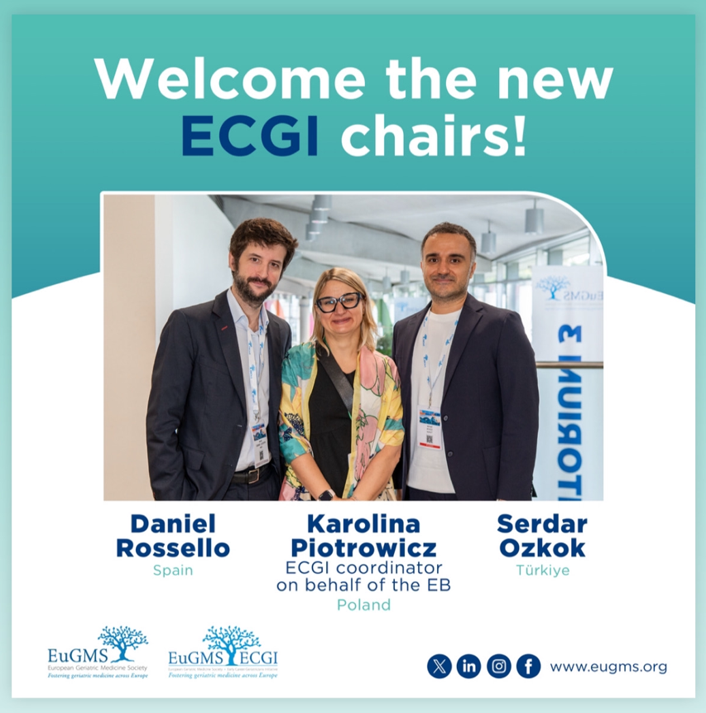
ECGI’nin yapısı ve kuralları
Koordinatör
Karolina Piotrowicz
Başkanlar
Serdar Ozkok
Daniel-Rossello Jimenez
Sekretarya
Sabrina Silvani
Akademik Liyezon Kişisi
Gulistan Bahat
Sosyal Medya Temsilcisi
Mariana Alves
Çalışma Grupları
5 resmi çalışma grubu

Slide 48
ECGI üyelerinin ülkelere göre dağılımı
18 ülke, 57 üye

Slide 49
ECGI Faaliyetleri

Slide 50
Çalışma Grupları

Slide 51


ECGI-Blog WG
Amaç
Yaşlı sağlığı ile ilgilenenlerin geriatrik tıp alanında gelişmeleri ya da deneyimlerini paylaştıkları platform
Mentörlerle röportajlar
Rotasyon programı ve kongrelerden izlenimler
Grup liderleri
Zelal Sahin (Türkiye)
Ezgi Pinar (Türkiye)
ECGI-Blog link

Slide 52

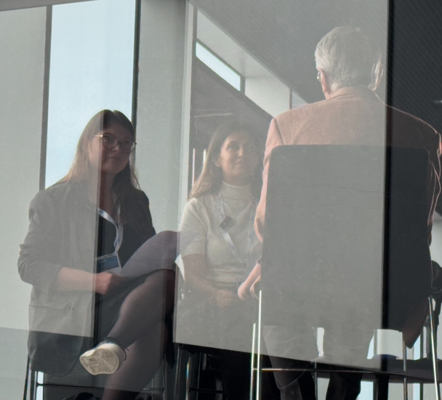
ECGI-Blog Jean-Pierre Michel röportajı
Yakında …
Notes:
ECGI-Blog chairs directed questions coming from ECGI members to JPM and had a nice and inspiring conversation about his achievements, healthy ageing, and the future of geriatric medicine.

Slide 53
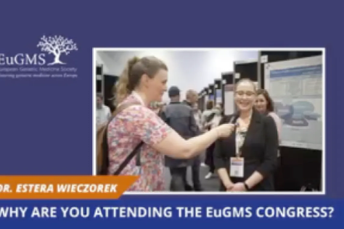
ECGI-Vlog WG
Amaç
EuGMS aktiviteleri ile ilgili videolar hazırlamak ve bunların sosyal medya/websitesi kanalıyla yayılmasını sağlamak
Grup liderleri
Lene Holst Andersen (Danimarka)
Barbara Machado (İsviçre)

Slide 54
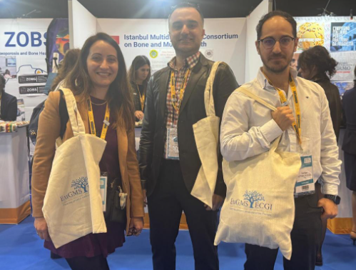
ECGI-Reporters WG
Amaç
EuGMS ile MoU’su olan derneklerin kongrelerine katılarak ECGI’yi tanıtmak, iletişim ağını güçlendirmek, görsel-yazılı platformlarda kongre deneyimlerini paylaşmak
Grup liderleri
Fatma Özge Kayhan Koçak (Türkiye)
Sibel Çavdar (Türkiye)

Slide 55
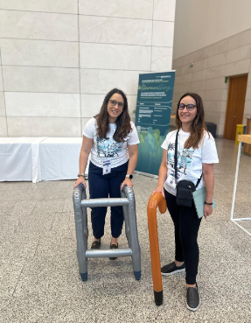
CGA-Quiz WG
Amaç
EuGMS kongrelerinde CGA Quiz aktivitesini organize etmek ve yürütmek
Grup liderleri
Maria Beatrice Zazzara (Italya)
Maria-Montero Garcia (İspanya)

Slide 56
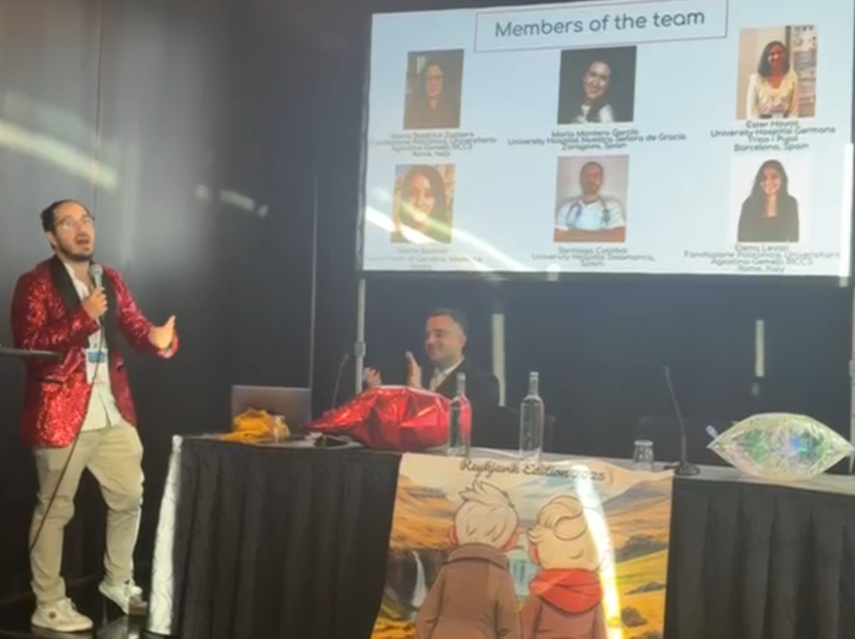
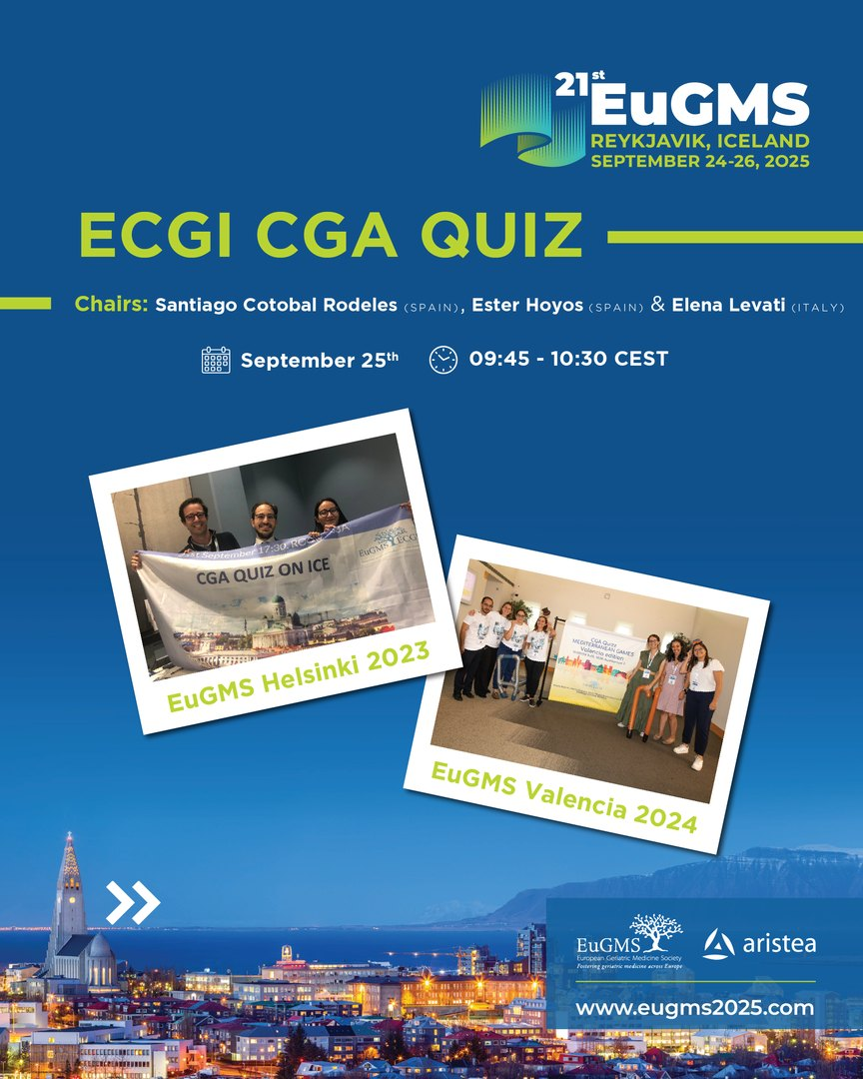
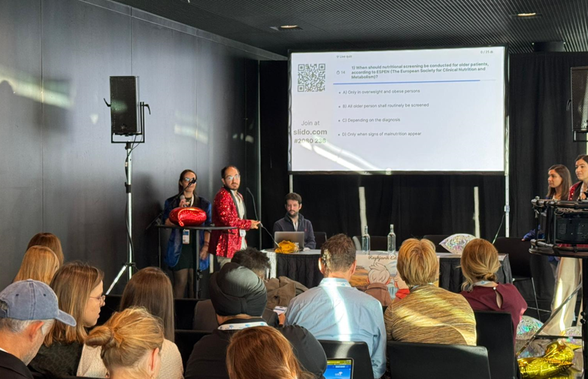
CGA Quiz oturumu – 2025 Reykjavik

Slide 57
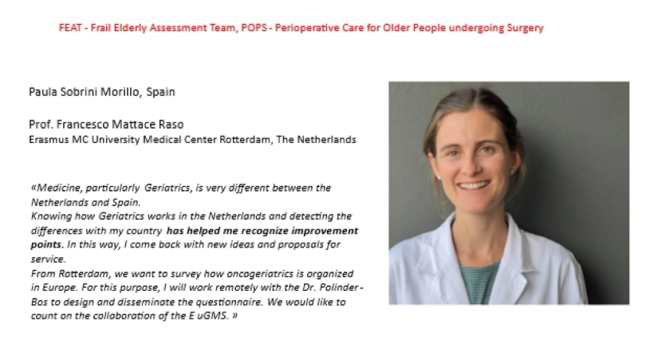
ECGI-Rotation Program WG
Amaç
EuGMS üyesi ülkelerdeki ev sahibi merkezlerde 2 haftalık gözlemcilik yolu ile bilgi ve deneyimi artırmak; iletişim ağını geliştirmek
Programın kazananları ile ev sahibi merkezler arasında iletişim köprüsü oluşturmak ve program öncesi-sonrası süreci uygun şekilde yönetmek
Grup liderleri
Rui Buzaco (Portekiz)
Meltem Koca (Türkiye)

Slide 58

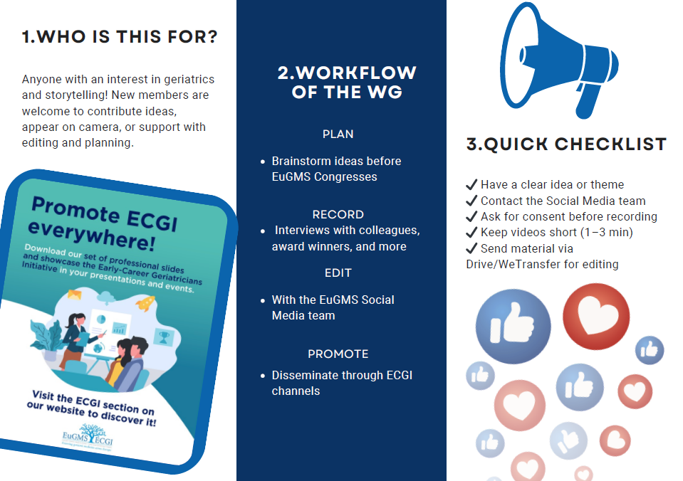

Slide 59

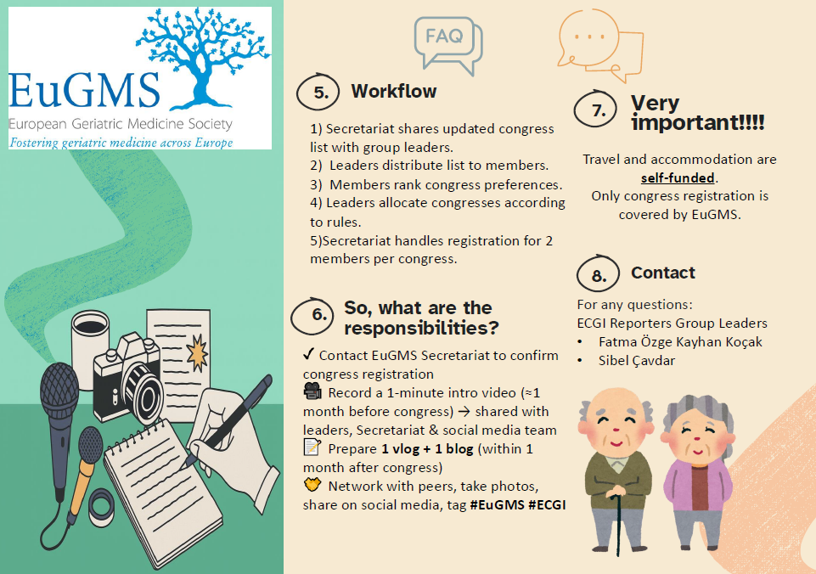

Slide 60
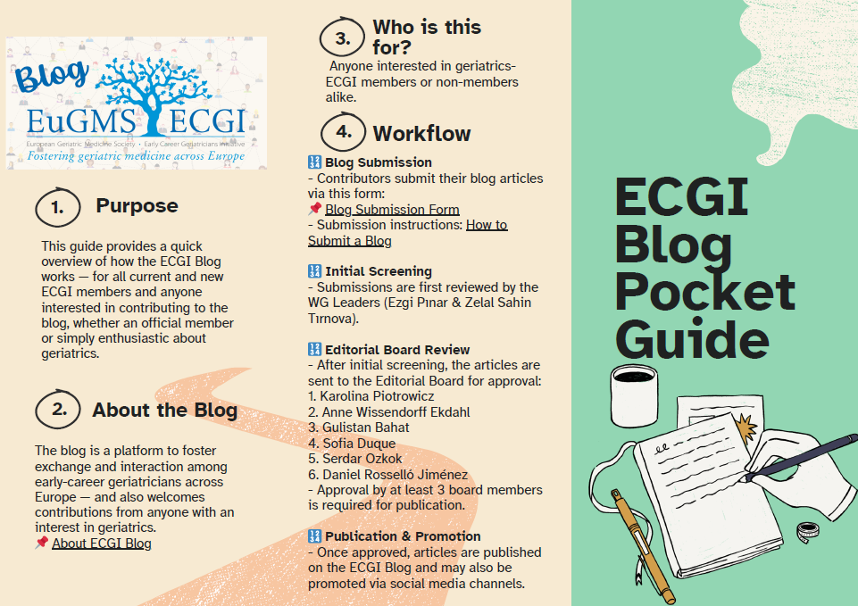
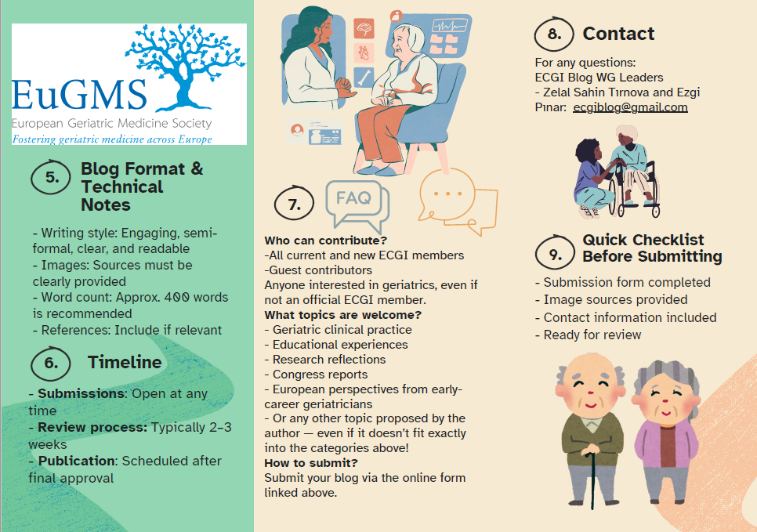

Slide 61
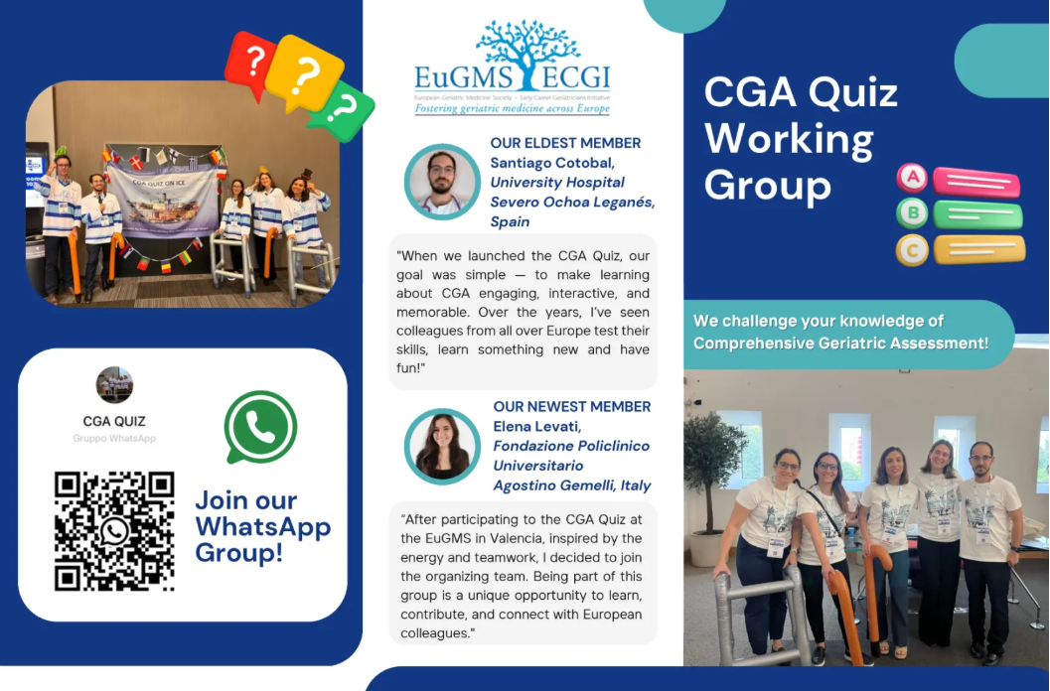
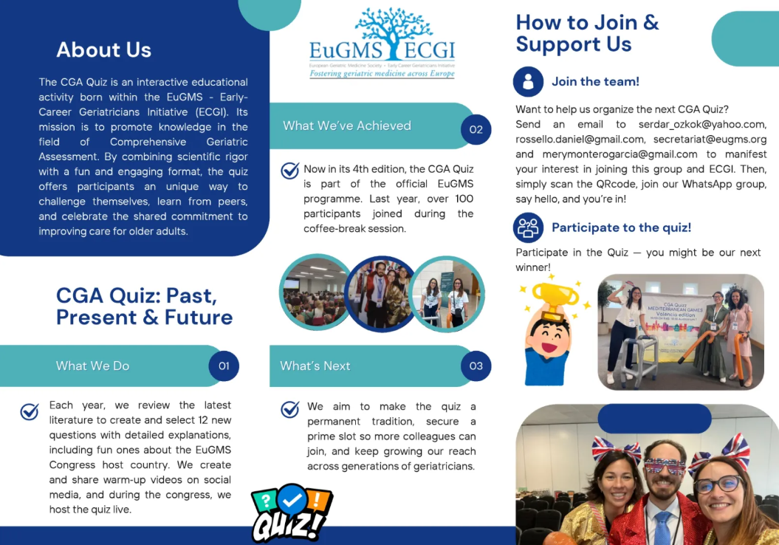

Slide 62

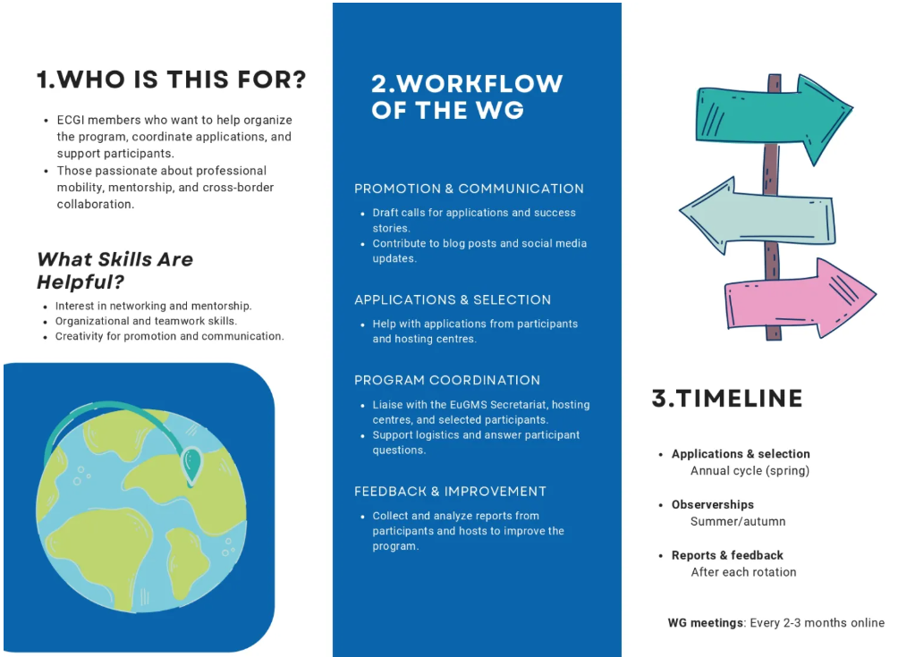

Slide 63
Diğer ECGI Aktiviteleri

Slide 64
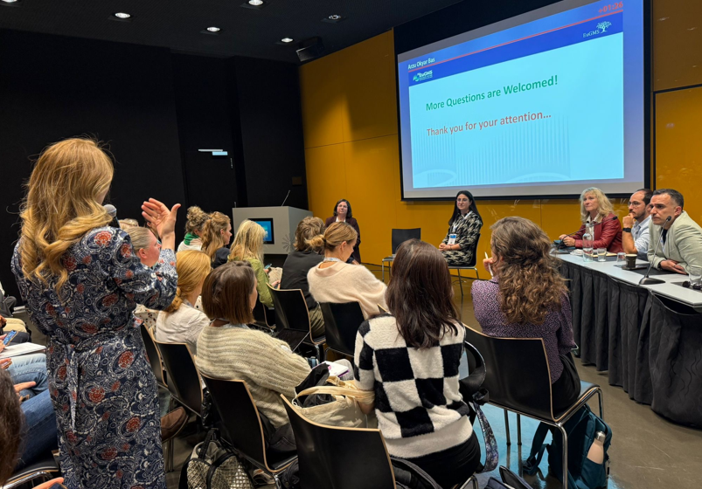

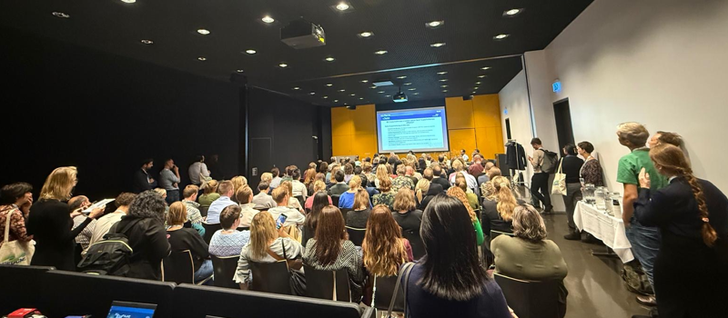
EuGMS Kongrelerinde ECGI Oturumları

Slide 65

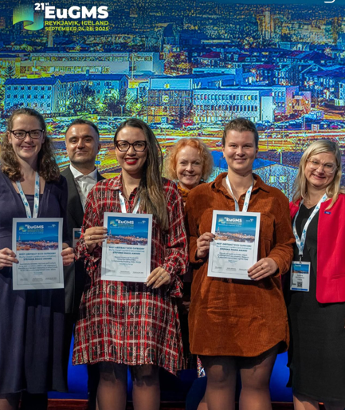
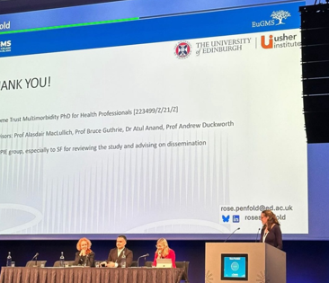
ECGI-Stefania Maggi Ödülleri
Amaç
Her yıl EuGMS kongrelerine kariyerinin başındaki geriatristler tarafından gönderilen bildiriler arasında en iyi ilk üç bildirinin kongrede özel bir tören ile ödüllendirilmesi

Slide 66
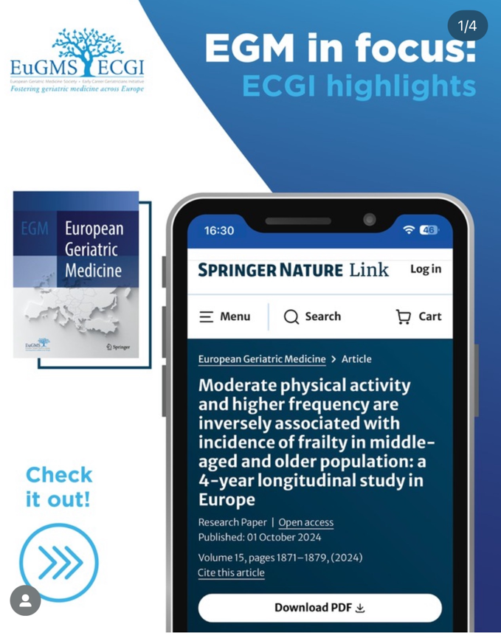
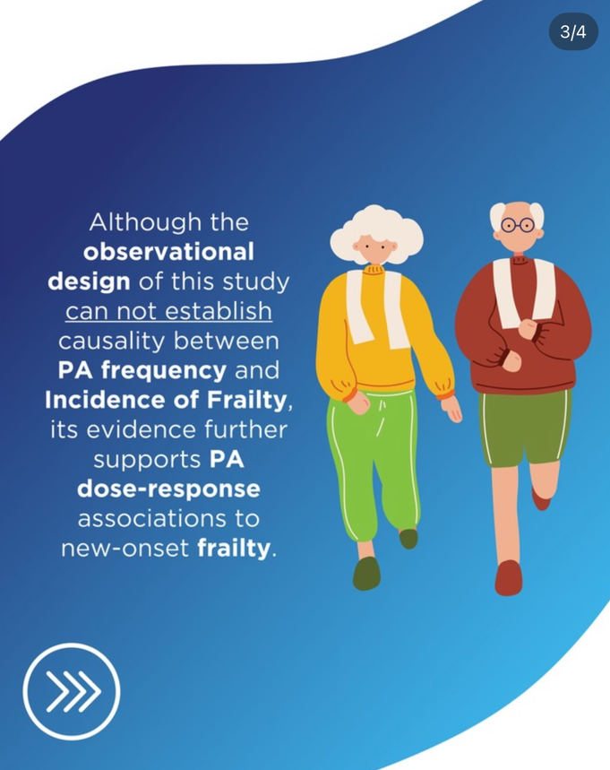


«EGM’de Öne Çıkanlar» girişimi
Notes:
Akademik kurul ve EGM baş editörünün her ay seçtiği bir makalenn öne çıkan yanlarının sosyal medya için kısaca özetlenmesi

Slide 67

Kariyerinin Başındaki Geriatrist Topluluklarının Haritalandırılması
Amaç
İletişim ağını genişletmek, yeni işbirliği imkanları oluşturmak

Slide 68
ECGI Yayınları
Yayımlanan çalışmalar
Experiences of Young Geriatricians during the COVID-19 pandemic (2021-2022): (EGM, 2022)
Five years of the Early-Career Geriatricians Initiative (ECGI): Reflecting on the past, shaping the present, and envisioning the future (2024) (EGM, 2025)
Submission aşamasında olanlar …
Bridging the Gaps in Geriatric Medicine Education Across Europe: Insights from the EuGMS-Early Career Geriatricians Initiative Survey (2023-2024)
The impact of self perceptions of aging and resilience on healthy life behaviors among geriatricians according to age groups (2024-2025)
Notes:
Yaşlanmaya ilişkin öznel algılar ve psikolojik dayanıklılığın, yaş gruplarına göre geriatristlerde sağlıklı yaşam davranışlarına etkisi

Slide 69
Future Plans and Visions
Organizing regular educational meetings and webinars tailored to the needs of early-career geriatricians
Facilitating interactions between early-career geriatricians and senior geriatricians and working in closer collaboration with them and the EuGMS Special Interest Groups
Increasing the visibility of ECGI and expanding the community, thereby creating more opportunities for collaboration and networking
Strengthening our voice and representation to better address the needs of early-career geriatricians

Slide 70
Yeni üyelerden beklentiler
En az bir çalışma grubuna üye olmak
2. ECGI’nin bilimsel/stratejik faaliyetlerine katılmak ve destek olmak
3. Araştırma fikirleri sunmak, yürütmek/katılmak
4. ECGI’yi kendi profesyonel ağında ve sosyal medya kanallarında promote ederek grubun görünürlüğünü ve yayılımını artırmak

Slide 71
Gelecek hedefler
ECGI’nin görünürlüğünü-tanınırlığını-temsiliyetini artırmak
ECGI bünyesindeki eğitim ve araştırma faaliyetlerini artırmak; yeni mobil gözlem imkanları yaratmak
ECGI üyelerinin EuGMS içerisindeki deneyimli geriatristler ile temasını artırmak, buna yönelik imkanlar geliştirmek
ECGI üyelerinin diğer SIG ve bilimsel faaliyetlere katılımını artırmak

Slide 72

«Yeni üyelere merhaba» toplantısı

Slide 73


How to Get Involved
🌐 Visit our webpage
,
📬 Contact us to join or learn more!
secretary@eugms.org
Notes:
Direkt sekreteryaya gönderebileceğiniz bir mail açılıyor.

